Slide 1
X-Ray Cohenrent-Focusing Device
陳松裕
指導教授：張石麟教授
June 3, 2008

Slide 2
Collaborators
張櫻議、劉玉茹、林心家、盧和璟、吳雪鴻、李彥儒(國立清華大學物理系)
湯茂竹、Yu. Stetsko(國家同步輻射研究中心)
M. Yabashi(日本,Spring-8同步輻射研究中心)
張石麟(國立清華大學物理系)

Slide 3
Outline
Introduction
Theory
Experimental
Results
Conclusion

Slide 4
Introduction-X光的發展
年代(西元) | 事件
1895 | Röntgen發現一種未知的射線，稱其為X-ray
1896 | A. Winkelmann 和 R. Straubel發現X-ray fluorescence
1905 | C. G. Barkla發現X-ray是一種transverse wave
1909 | Barkla發現X-ray characteristic spectral line → element-specific
1912 | Laue發表Laue’s theory of X-ray diffraction
1912 | Bragg父子提出晶體繞射理論：Bragg’s Law
1913 | Ewald發表動力繞射理論，解釋了X-ray繞射在倒晶格空間的概念圖和意義。

Slide 5
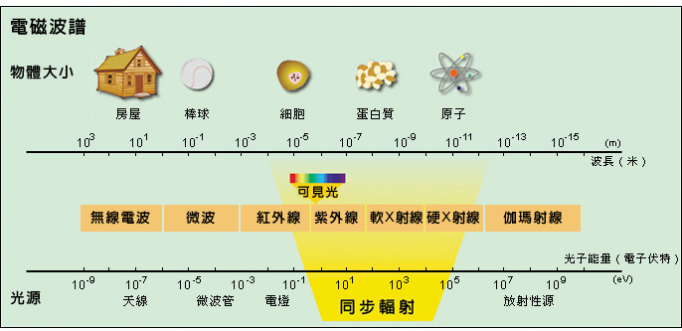
X光的特性：
X-ray的波長？軟X射線？硬X射線？同步輻射光用於研究上的X光源的能量解析度 ，且光源的大小約為幾百微米到幾厘米。

Slide 6
X光共振的困難性:
使得X光具有很強的穿透力，所以無法利用一般的表面反射讓光在兩個表面來回跑，因此我們就利用布拉格角為90°的原子面來當我們的反射面
為了確保光源在裡面能形成干涉，光源本身需具備比在樣品裡面來回行進的光程還大的同調長度，意即能量解析度要很高。
Notes:
從兩個公式解釋X光的共振不容易達到

Slide 7
X光聚焦的困難性:
n=1-δ,其中δ大約是10⁻⁵~10⁻⁷，由於折射率非常接近1，代表X光在物質裡面折射能力非常弱，偏轉角度非常小，要製造一個能聚焦X光的透鏡變得相當困難，所以我們將好幾個一模一樣的透鏡排成一列，變成一個複合式折射透鏡(Compound Refractive Lens)來聚焦
另外與一般光學不同的是，由於折射率小於1，所以要聚焦不是用凸透鏡，反而是要用凹透鏡才能聚焦

Slide 8
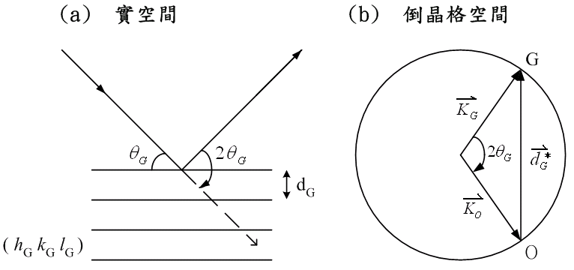
Theory-繞射
For Si (12 4 0) ，θ=90°→ λ=0.8604A° （E=14.4388 keV）
Notes:
共振的理論

Slide 9
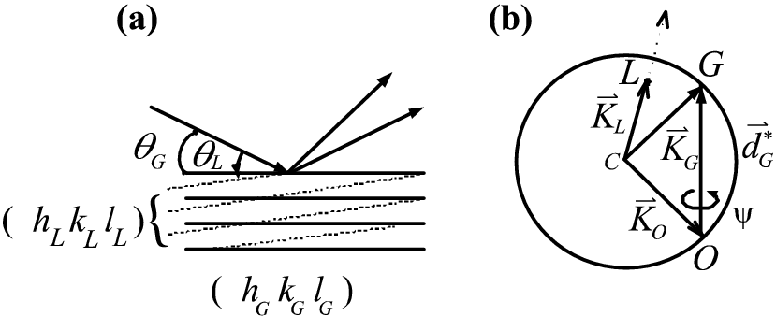
何謂多重繞射(multiple diffraction)：
因為Si屬於fcc diamond structure ，所以實驗時除了入射光(0 0 0)與主要的繞射光(12 4 0)之外還有22道光參與，稱之為24光繞射。

Slide 10
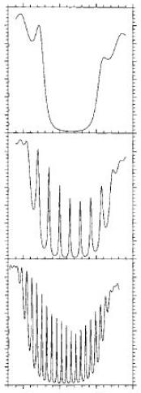
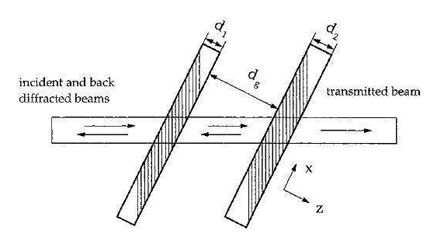
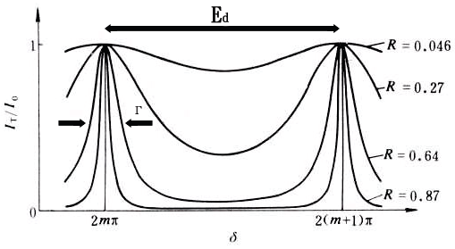
共振腔的特性：
Notes:
共振的幾個條件:

Slide 11
共振的條件：
Γ < E_{d}
ΔE < E_{d}
ΔE < Γ
Δt > t_{f} /2 π
l_{L} > 2d
反射率越大，半寬越小，峰越明顯
能量解析度如果大於峰值的間距E_{d}或是半寬Γ ，作能量掃描時就無法把兩個峰分辨出來
Δt代表同調時間，t_{f}為光在共振腔裡來回一次的時間。
l_{L}為縱向同調長度，比2d大代表光在裡面來回行進一次之後，與剛入射的光仍能保持同相位。

Slide 12
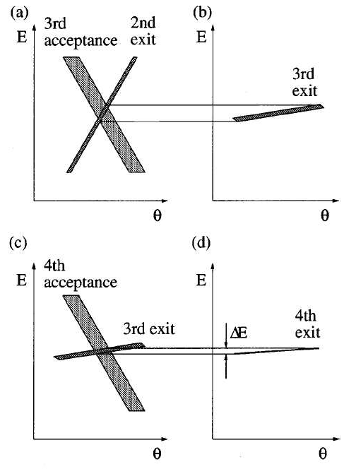
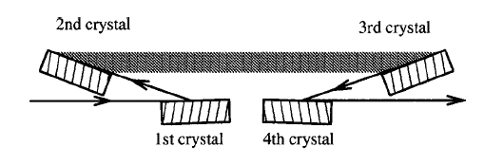
如何讓能量解析度達到我們的需求？ High resolution 4-crystal monochromator
Si crystals：
1st & 2nd 繞射面：（4 2 2）
3rd & 4th 繞射面：（11 5 3）

Slide 13
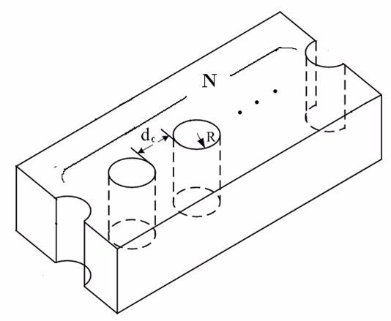
設計聚焦：
焦距
（0 0 1）
R是孔洞的曲率半徑
N是孔洞數
δ是折射率的修正實部項
（3 1 0）
（1 -3 0）
→ δ=2.33 ×10⁻⁶ for E=14.4388 keV (λ=0.8605A °)
因為detector的位置離樣品大概90 cm,所以我們設計焦距為1 m 。
Notes:
聚焦的理論

Slide 14
同時考慮共振跟聚焦：
為了看到最佳共振條紋，總厚度N×d~140 μm
CRL的實際增益：
孔洞數目N | 11
物大小σ₀ (μm) | 100
物距p (m) | 58.4
折射率 n =1- δ + iβ
δ = - Re( χ₀ )/2 | 2.33×10⁻⁶
β = - Im( χ₀ )/2 | 1.72×10⁻⁸
吸收係數μ(1/m) = 4πβ/λ | 2518.56
孔洞半徑R (μm) | 51.05
焦距 F(m) = R/(2Nδ) | 1.00
孔洞間距d(μm) = 140/N | 12.7
像距(m) | 1.01
考慮吸收的有效孔徑大小(μm) | 121.42
繞射極限的解析度(μm) | 0.72
預期的成像大小(μm) | 1.7
增益 | 48.34
CRL的總長度 L(mm)=N(d+2R) | 1.26
限制條件： d+2R < 345.1 (μm) | 114.8
a是吸收率：
G是理想增益：
σ_{f}是繞射極限的解析度，σ₁是實際的聚焦點大小，A是有效孔徑：
σ_{o}是光源大小，r₀是物距，r_{f}是像距
→增益越大，晶體的總厚度會越小。

Slide 15
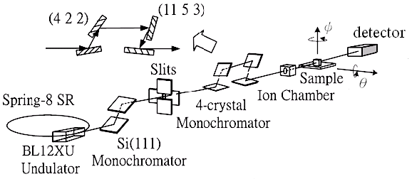
Experimental
實驗是在日本同步輻射中心Spring-8的台灣聚頻磁鐵光束線BL12XU進行，儲存環的能量是8GeV ，電流是100mA 。

Slide 16
Results-共振
Cavity Coherence：
The experimental period
E_{d}=5.01 meV
The theoretical period
Notes:
共振圖

Slide 17
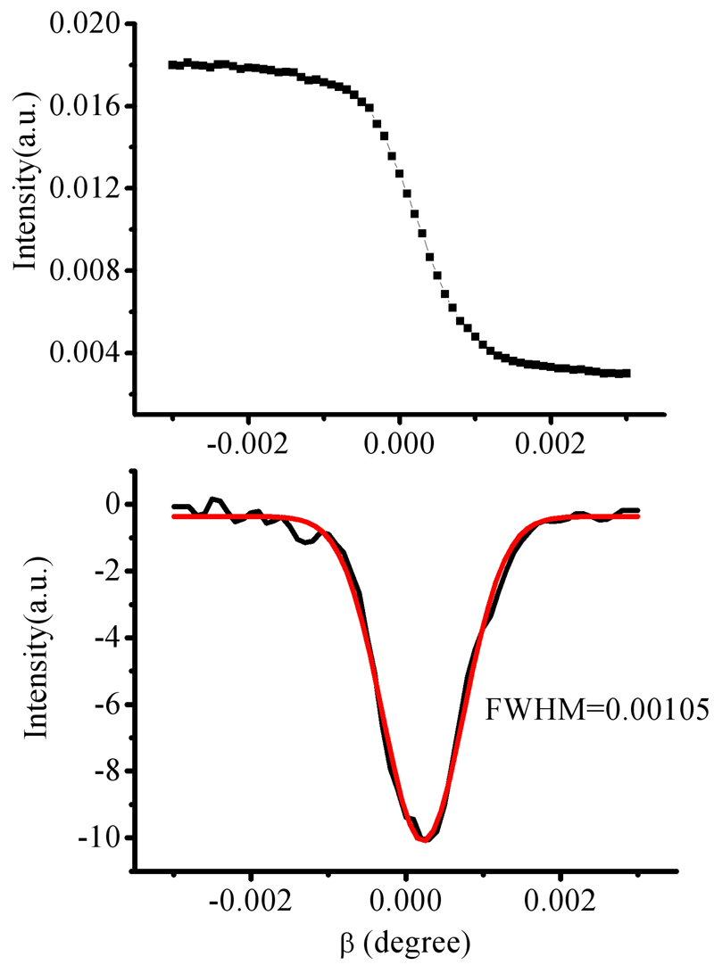
量測聚焦:
在detector前面我們放一個刀口掃描，刀口的解析度大約是250 A°

Slide 19
球面像差
透鏡的曲面為圓方程式
透鏡的曲面為拋物線
橫軸代表光線打在離透鏡中心的距離，縱軸代表這束光線的聚焦點

Slide 20
Si (12 4 0)的Darwin width=
=0.071 ° ，
孔洞數目 N | 焦距 F (m) | 像距 q (m) | 像大小(m) | 光經每個孔洞後的 偏向角(degree)
1 | 10.95 | 13.48 | 2.31E-05 | 2.62×10⁻⁴
2 | 5.48 | 6.04 | 1.03E-05 | 5.23×10⁻⁴
3 | 3.65 | 3.89 | 6.67E-06 | 7.85×10⁻⁴
4 | 2.74 | 2.87 | 4.92E-06 | 1.05×10⁻³
5 | 2.19 | 2.28 | 3.90E-06 | 1.31×10⁻³
6 | 1.83 | 1.88 | 3.23E-06 | 1.57×10⁻³
7 | 1.56 | 1.61 | 2.75E-06 | 1.83×10⁻³
8 | 1.37 | 1.40 | 2.40E-06 | 2.09×10⁻³
9 | 1.22 | 1.24 | 2.13E-06 | 2.35×10⁻³
10 | 1.10 | 1.12 | 1.91E-06 | 2.62×10⁻³
11 | 1.00 | 1.01 | 1.73E-06 | 2.88×10⁻³
width = 7.18×10⁻² (degree)

Slide 21
Notes:
聚焦圖

Slide 22
Conclusion
雖然無法與光在兩片晶體來回反射的共振效果相比，但從共振圖上我們仍可很清楚的看到它確實具有共振效果，且共振週期與理論計算大致相符。
實驗上確實看到它能聚焦，但它的聚焦點與模擬計算的聚焦點差了近20 cm ，仍需繼續探討各種可能的原因。
實驗上所設計的聚焦透鏡有很強的色象差，所以之後將會用拋物線的曲面來消掉色象差，產生真正完美的共振聚焦的光源，可用於探討更細微的局部結構。

Slide 23
模擬光線通過曲面為拋物線(y²=2Rx)的組合式透鏡在不同位置下的光束大小

